Slide 1

实验：测量玻璃的折射率
DISIZHANG
第四章

Slide 2
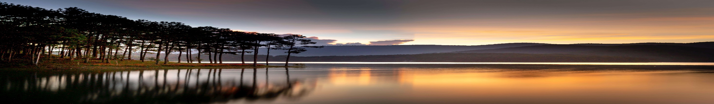
1.结合折射率的定义，知道测量玻璃折射率的原理。2.能通过实验原理，设计合理的实验方案，会确定入射光线、折射光线、入射角和折射角，会利用不同的方法计算折射率(重难点)。
3.会分析实验误差产生的原因并给出减小误差的方法(难点)。
学习目标

Slide 3
一、实验思路
1.实验原理
根据折射定律n＝ 可知，通过测量光从空气进入玻璃发生折射过程
中的入射角θ₁与折射角θ₂，两角的正弦值之比即为该种玻璃的折射率。
2.物理量的测量：入射角θ₁和折射角θ₂。
二、实验器材
玻璃砖、白纸、木板、大头针四枚、图钉(3～4枚)、量角器、直尺、铅笔。

Slide 4
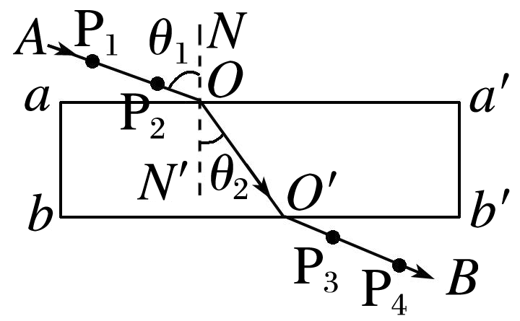
三、实验步骤
1.把白纸用图钉钉在木板上。
2.用直尺画一条平行于玻璃砖一个面的一条直线aa′作为界面，过aa′上一点O作垂直于aa′的直线NN′作为法线，过O点画一条入射光线AO，使入射角θ₁适当 些，如图所示。
大
3.在AO线上竖直地插两枚大头针P₁、P₂，在白纸上放上被测玻璃砖，使玻璃砖的一个面与aa′重合。
4.沿玻璃砖的另一侧面用直尺画一条直线bb′。

Slide 5
5.在玻璃砖bb′一侧白纸上竖直地立一枚大头针P₃，调整视线，同时移动大头针P₃的位置，当P₃恰好能同时挡住玻璃砖aa′一侧所插的大头针 的像时，把大头针P₃插好。
P₁、P₂
6.在玻璃砖bb′一侧再竖直地插一枚大头针P₄，使P₄能挡住 ，同时也能挡住 。
7.记下P₃、P₄的位置，移去玻璃砖，拔去大头针，过P₃、P₄连一条直线BO′交bb′于O′点，连接OO′，OO′就是入射光线AO在玻璃砖内的折射光线，折射角为θ₂。
P₃
P₁、P₂的像

Slide 6
8.用量角器量出入射角θ₁和折射角θ₂的大小。
9.改变入射角θ₁，重复上面的步骤再做三四次，量出相应的入射角和折射角。

Slide 7
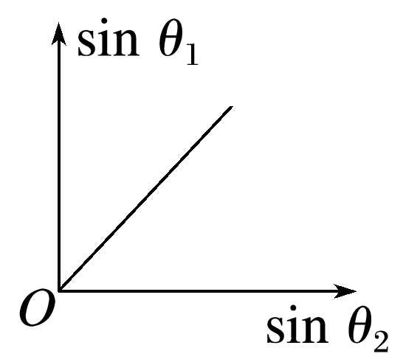
四、数据分析
1.计算法：通过多次测量入射角和折射角，得出多组入射角和折射角的
正弦值，再代入n＝_______中求出多个n的值，然后取其平均值，即为玻璃砖的折射率。
2.图像法：求出多组对应的入射角与折射角的正弦值，作出sin θ₁－sin θ₂图像，由n＝ 可知图像应为一
条 ，如图所示，其斜率为 。
过原点的直线
折射率

Slide 8
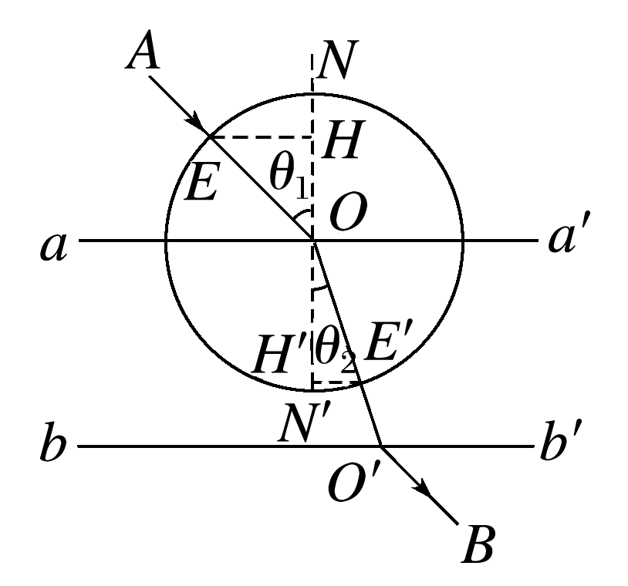
3.单位圆法
(1)以入射点O为圆心，以一定长度R为半径画圆，交入射光线AO于E点，交折射光线OO′于E′点，过E作NN′的垂线EH，过E′作NN′的垂线E′H′，分别交NN′于点H、H′，如图所示。

Slide 9
五、误差分析
本实验的系统误差主要来源于确定光路的过程中，偶然误差主要来源于角度的测量的过程中。
六、注意事项
1.所用玻璃砖要适当厚一些。
2.实验中，玻璃砖在纸上的位置不可移动。
3.不能用手触摸玻璃砖光洁的光学面，更不能把玻璃砖当尺子用。
4.大头针应竖直插在白纸上，且玻璃砖每一侧两枚大头针P₁与P₂、P₃与P₄间的距离应适当大些。
5.实验中入射角不宜过小或过大。

Slide 10
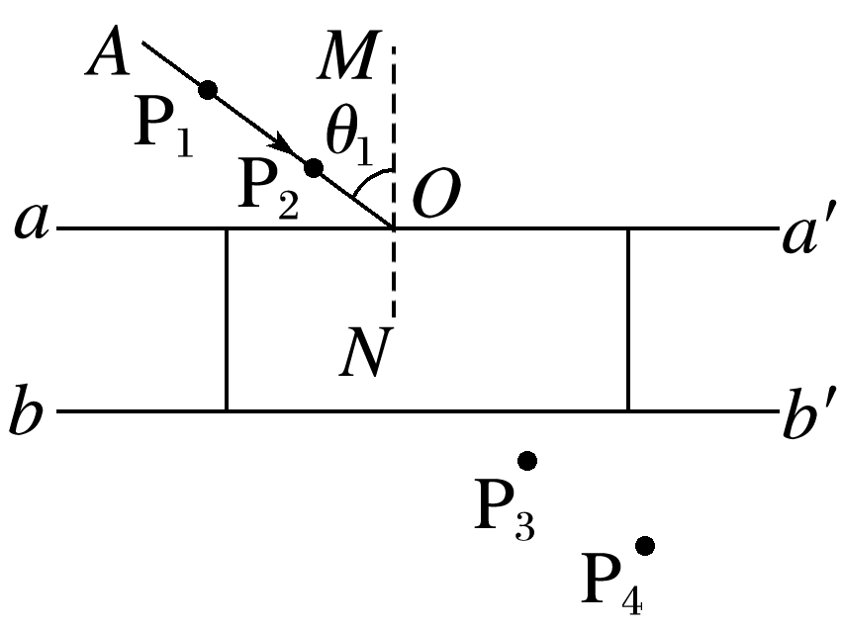
如图所示，在“测量玻璃的折射率”实验中，先在白纸上画一条直线aa′代表两种介质的分界面；画出一直线段AO代表入射光线，然后画出过O点处的法线MN。放好玻璃砖，aa′和bb′分别是玻璃砖与空气的两个界面，在玻璃砖一侧的直线AO上竖直地插上两枚大头针P₁和P₂。
(1)接下来要完成的必要步骤有____。
A.插上大头针P₃，使P₃仅挡住P₂的像
B.插上大头针P₃，使P₃挡住P₁的像和P₂的像
C.插上大头针P₄，使P₄仅挡住P₃
D.插上大头针P₄，使P₄挡住P₃和P₁、P₂的像
例1
BD

Slide 11

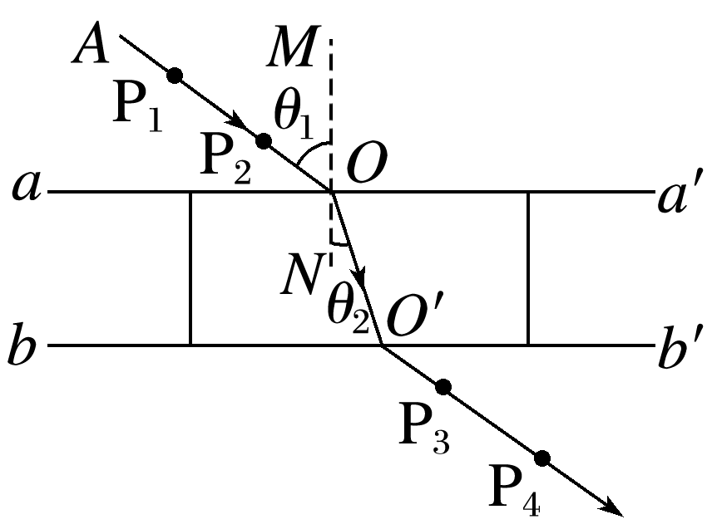
(2)过________画直线与界面bb′相交于O′点，连接OO′即可得到玻璃砖内折射光线的路径，在图上完成光路图；
P₃、P₄
答案 见解析图
根据光的折射定律，画出光路图如图所示
则需要过P₃、P₄画直线与界面bb′相交于O′点。

Slide 12
(3)实验中需要测量的物理量有________(用符号表示，并在图上标出)；
θ₁、θ₂
由折射率等于入射角的正弦值比折射角的正弦值，如图所示，需要测量AO与MN的夹角θ₁和OO′与MN的夹角θ₂。

Slide 13
(4)折射率n＝______(利用(3)中测量的物理量的字母表示)。

Slide 14
(2023·潮州市高二期末)在“测量玻璃的折射率”实验中：
(1)为了取得较好的实验效果，下列操作正确的是____。
A.选择的入射角应尽量小些
B.大头针应竖直地插在纸面上
C.大头针P₁和P₂及P₃和P₄之间的距离尽量小些
例2
B

Slide 15
为了减小测量的误差，入射角应适当大些，故A错误；
为了准确确定入射光线和折射光线，大头针应竖直地插在纸面上，故B正确；
为了准确确定入射光线和折射光线，减小入射角与折射角测量的误差，大头针P₁和P₂及P₃和P₄之间的距离尽量大些，故C错误。

Slide 16
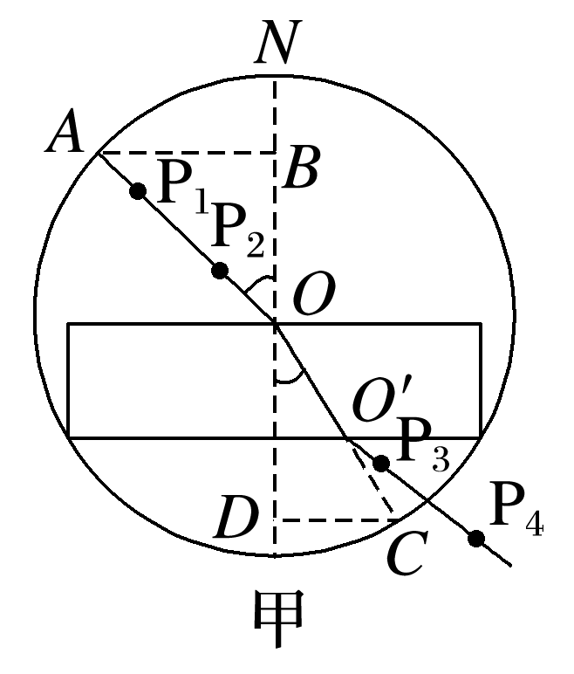
(2)小红同学在测量入射角和折射角时，由于没有量角器，在完成了光路图以后，她以O点为圆心，OA为半径画圆，交OO′延长线于C点，过A点和C点作垂直法线的直线分别交法线于B点和D点，如图甲所示，她测得AB＝6.4 cm，CD＝4 cm，则可求出玻璃的折射率n＝____。
1.6

Slide 17
题图甲中AO所确定的为入射光线，OO′为折射光线，设圆的半径AO为R，光线在玻璃砖上表面的入射角为i，折射角为r，则由几何关系有sin i=

Slide 18
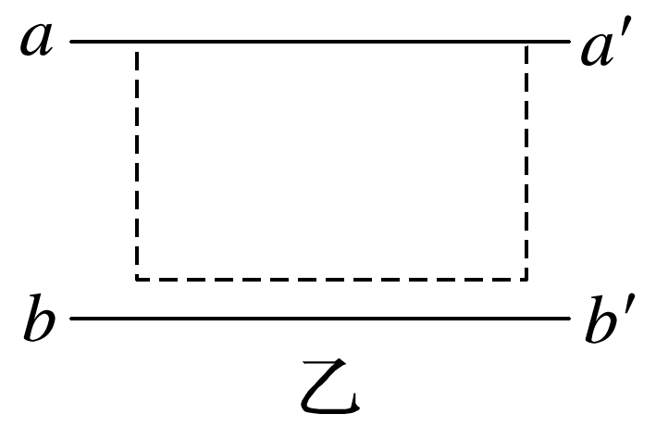
(3)小明在画界面时，不小心将两界面aa′、bb′间距画得比玻璃砖的宽度稍大些，如图乙所示，则他测得的折射率_______(选填“偏大”“偏小”或“不变”)。
偏小

Slide 19
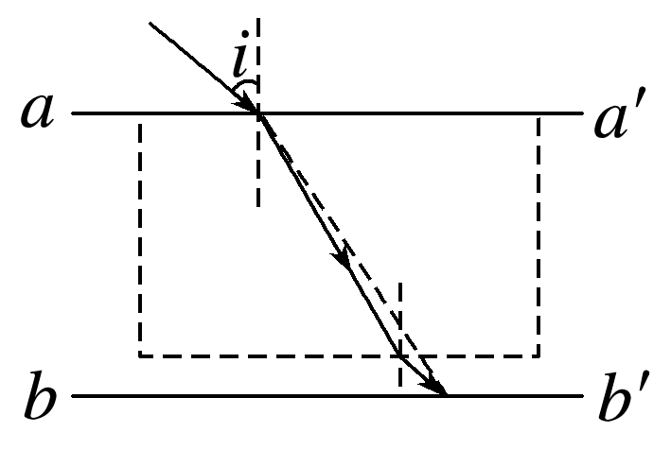
光路图如图所示
实线折射光线是实际光线，实际折射角是r，虚线光线是边界间距过大的理论折射光线，对应的折射角为r′，由几何关系可知r′>r
可得n>n′，即折射率的测量值偏小。

Slide 20
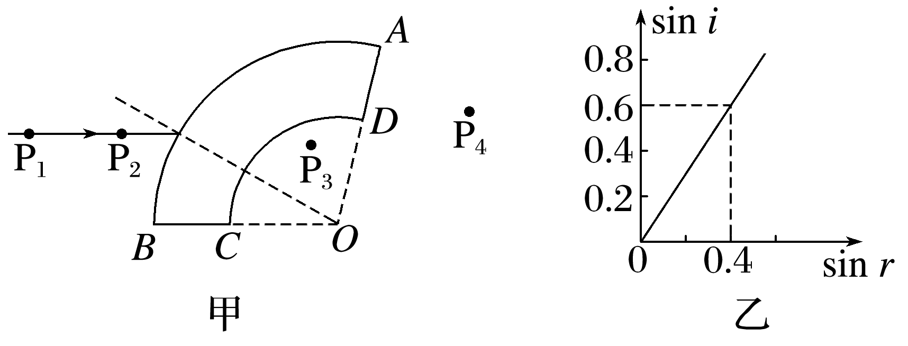
(2023·杭州市高二期中)用圆弧状玻璃砖做测量玻璃折射率的实验时，先在白纸上放好圆弧状玻璃砖，在玻璃砖的一侧竖直插上两枚大头针P₁、P₂，然后在玻璃砖的另一侧观察，调整视线使P₂的像挡住P₁的像，接着在眼睛所在的一侧插两枚大头针P₃和P₄，使P₃挡住P₁和P₂的像，P₄挡住P₃以及P₁和P₂的像，在纸上标出大头针位置和圆弧状玻璃砖轮廓，如图甲所示，其中O为两圆弧圆心，图中已画出经P₁、P₂的入射光线。
例3
(1)为了测出玻璃的折射率，需要测量入射角i和折射角r，请在图中补画出所需的光路并在AB分界面上标出这两个角；
答案 见解析图

Slide 21
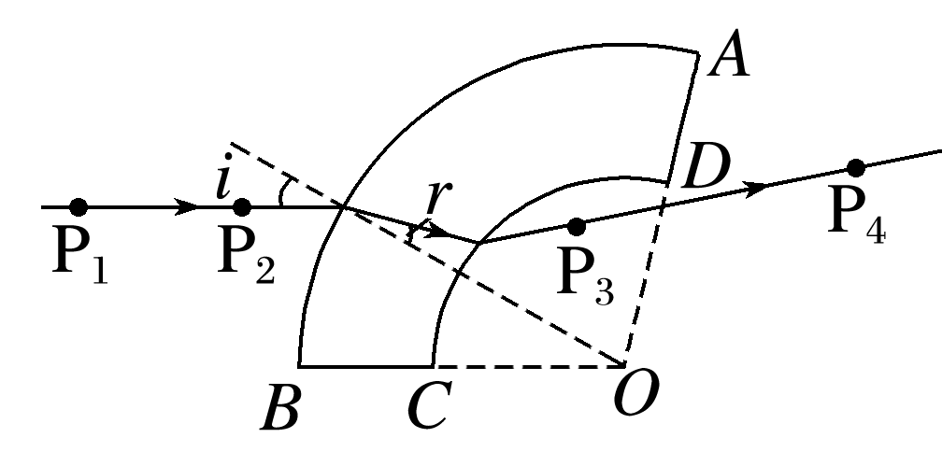
连接P₃、P₄与CD交于一点，此交点即为光线从玻璃砖中射出的位置，由于P₁、P₂的连线与AB的交点即为光线进入玻璃砖的位置，连接两交点即可作出玻璃砖中的光路，如图所示。

Slide 22
(2)多次改变入射角，测得几组入射角和折射角，根据测得的入射角和折射角的正弦值，画出了如图乙所示的图像，由图像可知该玻璃的折射率n＝____。
1.5

Slide 23
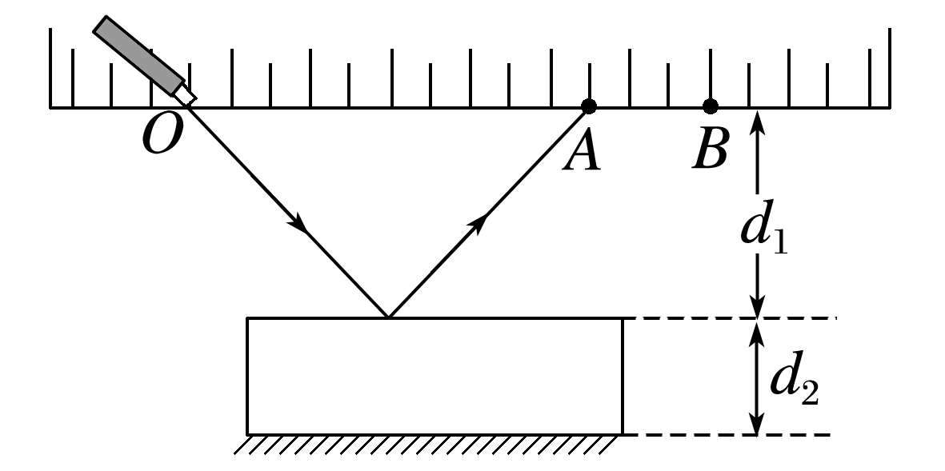
某同学测量玻璃砖的折射率，准备了下列器材：激光笔、直尺、刻度尺、一面镀有反射膜的平行玻璃砖。如图所示，直尺与玻璃砖平行放置，激光笔发出的一束激光从直尺上O点射向
例4
玻璃砖表面，在直尺上观察到A、B两个光点，读出OA间的距离为20.00 cm，AB间的距离为6.00 cm，测得图中直尺到玻璃砖上表面的距离d₁＝10.00 cm，玻璃砖厚度d₂＝4.00 cm。玻璃砖的折射率n＝_____，光在玻璃砖中的传播速度v＝________ m/s。(光在真空中的传播速度c＝3.0×10⁸ m/s，结果均保留两位有效数字)
1.2
2.5×10⁸

Slide 24
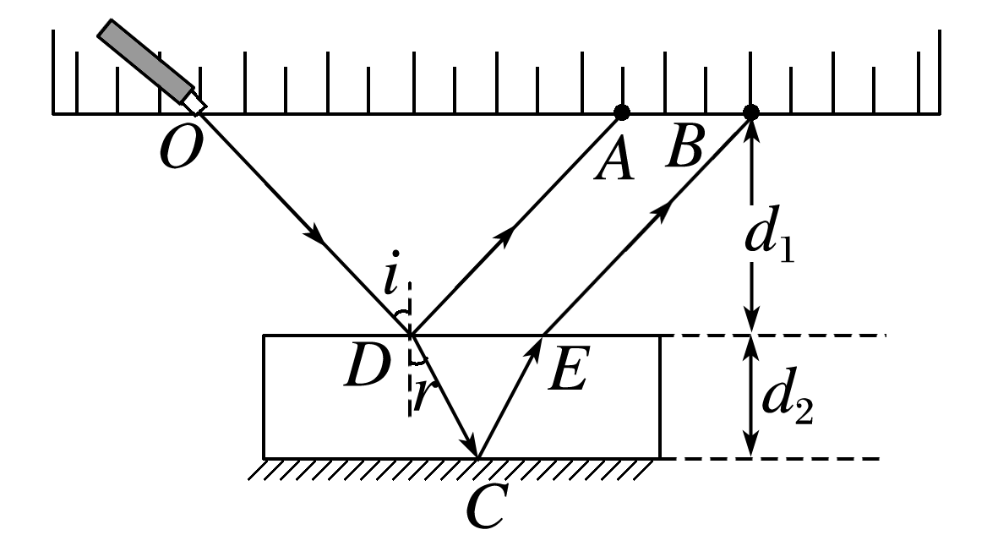
作出光路图如图所示，

Slide 25

课时对点练

Slide 26
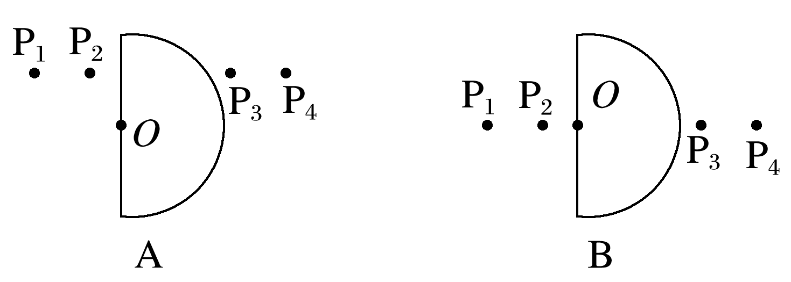
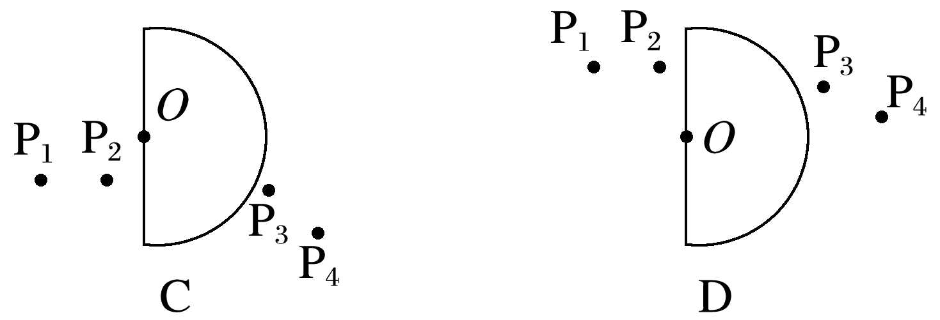
1.用插针法测定透明玻璃的折射率时，O为半圆形玻璃砖截面的圆心，使入射光跟玻璃的平面垂直，在如图所示的四个图中，P₁、P₂、P₃和P₄是学生实验插针的结果。
(1)在这四个图中，肯定把针插错了的是______。
AC
1
2
3
4
5
6

Slide 27
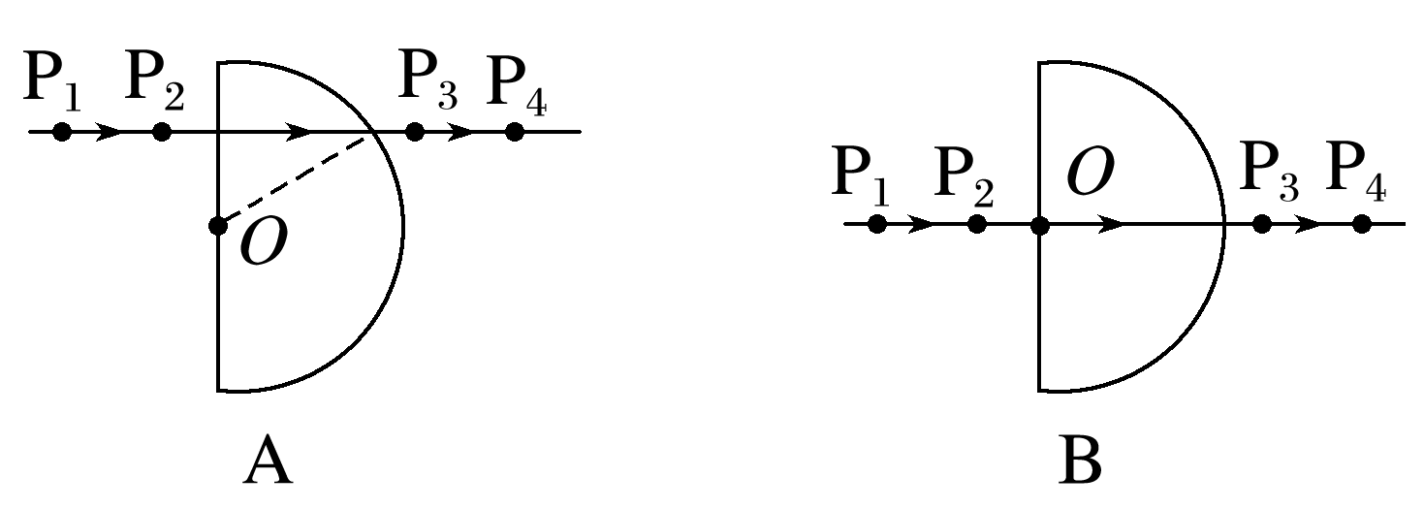
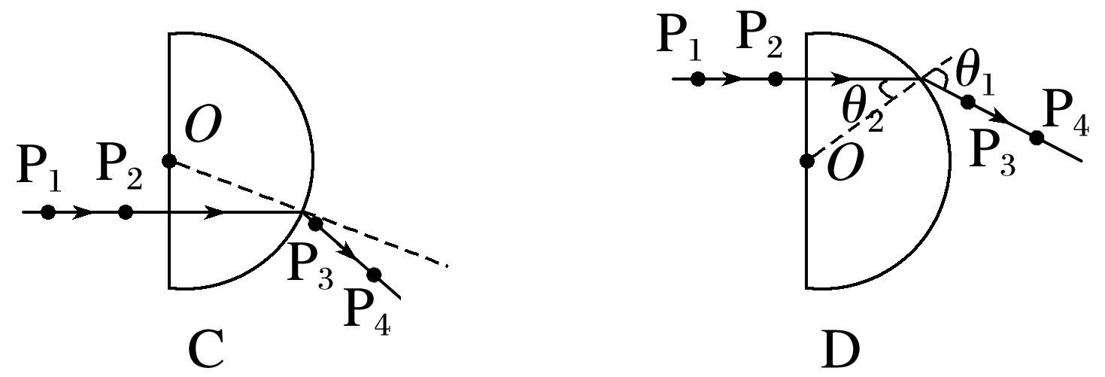
如图所示，将P₁P₂看作入射光线，P₃P₄看作出射光线。由题图知，入射光线与界面垂直，进入玻璃砖后，在玻璃砖内传播方向不变。由作出的光路图可知A、C错误；
1
2
3
4
5
6

Slide 28
(2)在这四个图中，可比较准确地测出玻璃折射率的是____。在该图中画出光路图，并标出需要测量的折射角和入射角。计算玻璃折射率的公式
是__________。
D
答案 见解析图
1
2
3
4
5
6

Slide 29
1
2
3
4
5
6

Slide 30
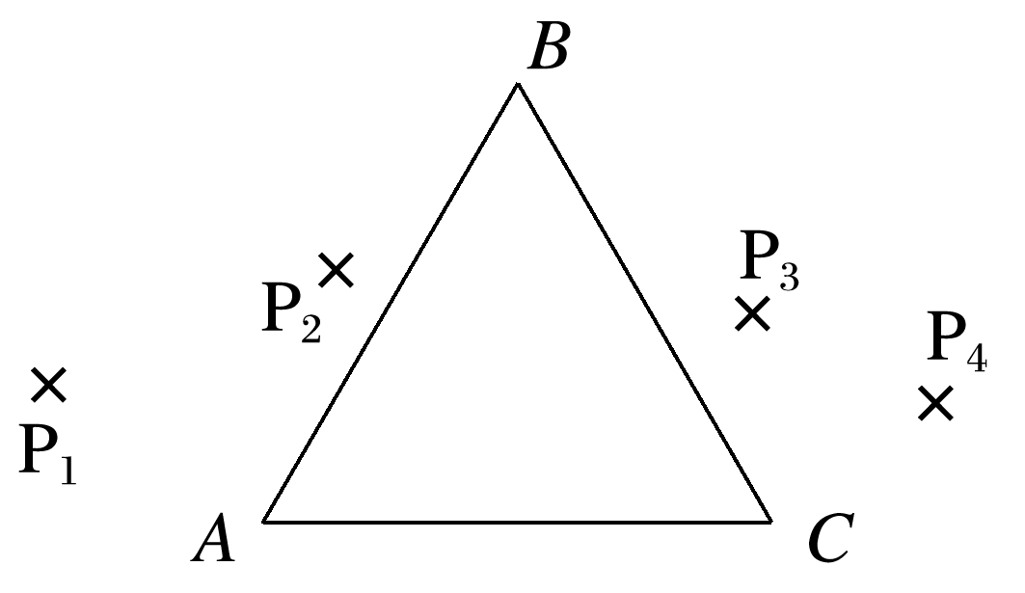
2.如图所示，某同学为了测量截面为正三角形的三棱镜玻璃折射率，先在白纸上放好三棱镜，在棱镜的左侧插上两枚大头针P₁和P₂，然后在棱镜的右侧观察到P₁像和P₂像，当P₁的像恰好被P₂的像挡住时，插上大头针P₃和P₄，使P₃挡住P₁、P₂的像，P₄挡住P₃和P₁、P₂的像，在纸上标出的大头针位置和三棱镜轮廓如图所示。
(1)画出对应的光路图；
答案 见解析图
(2)为了测出三棱镜玻璃材料的折射率，若以AB作为分界面，需要测量的量是_________和__________，在图上标出它们；
入射角θ₁
折射角θ₂
答案 见解析图
1
2
3
4
5
6

Slide 31
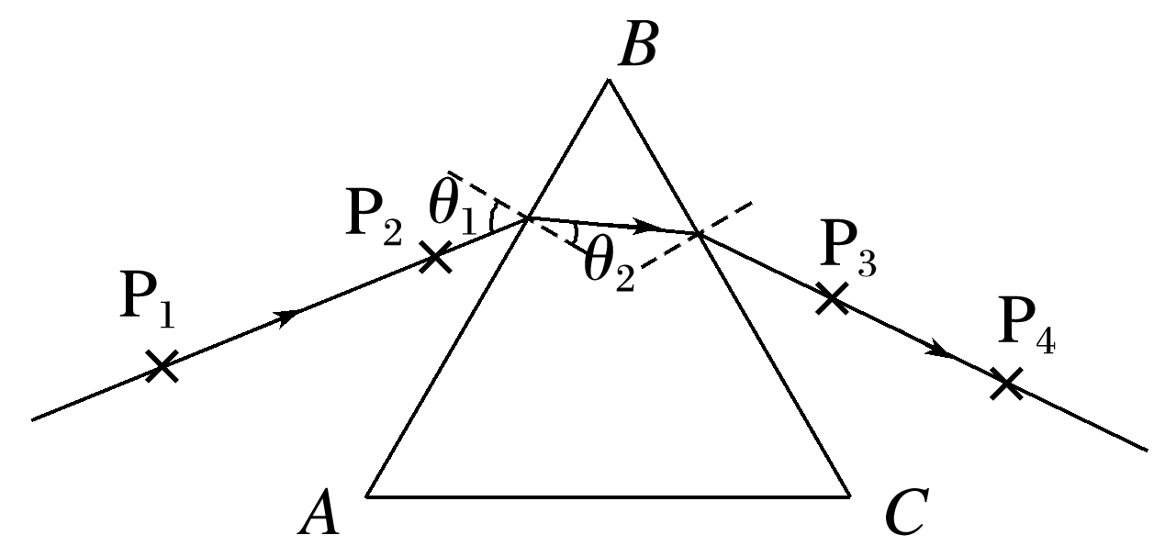
1
2
3
4
5
6

Slide 32
(3)三棱镜玻璃材料折射率的计算公式是
n＝______。
1
2
3
4
5
6

Slide 33
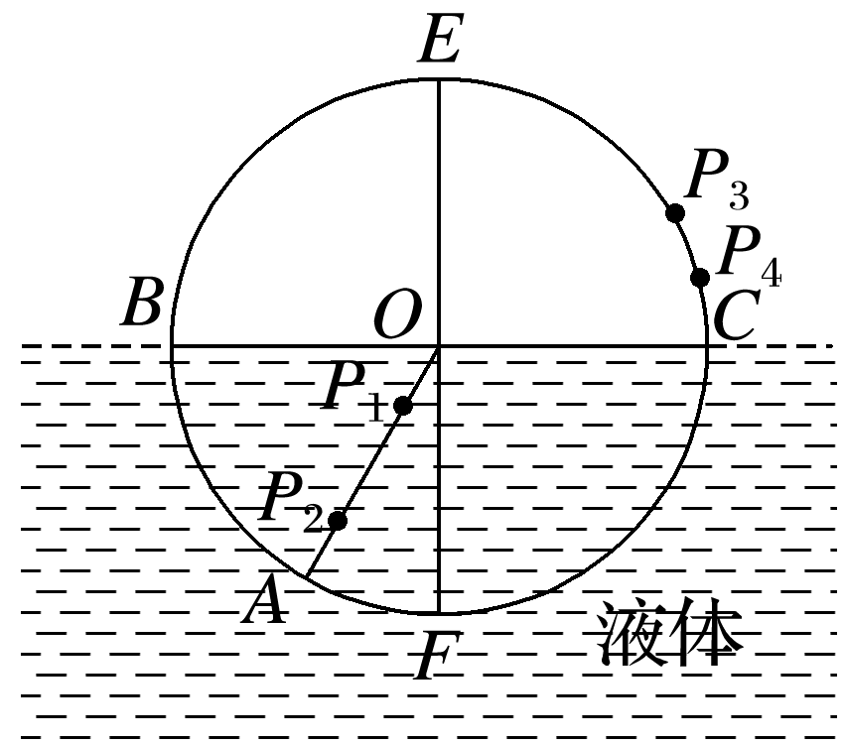
3.(2023·绵阳市高二期中)某学校开展研究性学习，某研究小组的同学根据所学的光学知识，设计了一个测量液体折射率的仪器，如图所示。在一个圆盘上，过圆心O作两条互相垂直的直径BC、EF，在半径OA上垂直盘面插下两枚大头针P₁、P₂，并保持P₁、P₂位置不变，每次测量时让圆盘的下半部分竖直进入液体中，而且总使得液面与直径BC相平，EF作为界面的法线，而后在图中右上方区域观察P₁、P₂的像，并在圆周上插上大头针P₃，使P₃正好挡住P₁、P₂的像，同学们
通过计算，预先在圆周EC部分刻好了折射率的值，
这样只要根据P₃所插的位置，就可直接读出液体折
射率的值，则：
1
2
3
4
5
6

Slide 34
(1)若∠AOF＝30°，OP₃与OC的夹角为30°，则P₃处所对应的折射率的值为____；光在该液体中速度
为_____(真空中光速为c)。
1
2
3
4
5
6

Slide 35
P₄
(2)图中P₃、P₄两位置中_____(填“P₃”或“P₄”)所对应的折射率的值大。
P₄处对应的折射角较大，根据折射定律，可知P₄处对应的折射率较大。
1
2
3
4
5
6

Slide 36
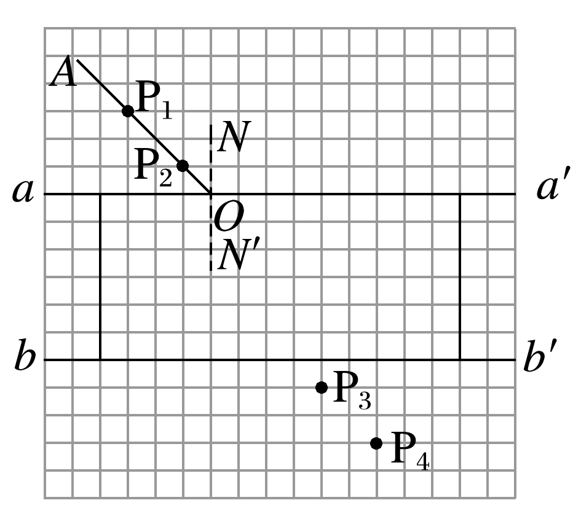
4.(2023·重庆市渝中区巴蜀中学高二期末)如图所示，在插针法测量玻璃折射率的实验中，两位同学先把方格纸固定在木板上。在方格纸上画出一条直线aa′作为界面(线)，过aa′上的一点O画出界面的法线NN′，并画一条线段AO作
为入射光线。再把玻璃砖放到方格纸上，使其上边界与aa′重合，画出玻璃砖的下界面bb′的位置。在直线AO上插两枚大头针P₁和P₂，再在玻璃砖的另一侧插上大头针P₃和P₄。确定光路后利用折射定律计算折射率。
1
2
3
4
5
6

Slide 37
(1)关于本实验，下列说法正确的是_______；
A.实验时入射角越大越好
B.插大头针时应使P₁和P₂、P₃和P₄的间距稍大
一些，可以减小误差
C.插大头针时，大头针应垂直纸面插放
D.该实验只能测量两面平行的玻璃砖的折射率
BC
1
2
3
4
5
6

Slide 38
实验时入射角应适当大些可以减小误差，但不是越大越好，故A错误；
为了减小误差，插大头针时应使P₁和P₂、P₃和P₄的间距适当大一些，故B正确；
为了便于观察，插大头针时，大头针应垂直纸面插放，故C正确；
该实验原理不仅能测量两面平行的玻璃砖的折射率，也可以测两面不平行的，故D错误。
1
2
3
4
5
6

Slide 39
(2)利用上述方格纸上的实验记录，计算此
玻璃砖的折射率为______；(可以用分数或根号表示)
1
2
3
4
5
6

Slide 40
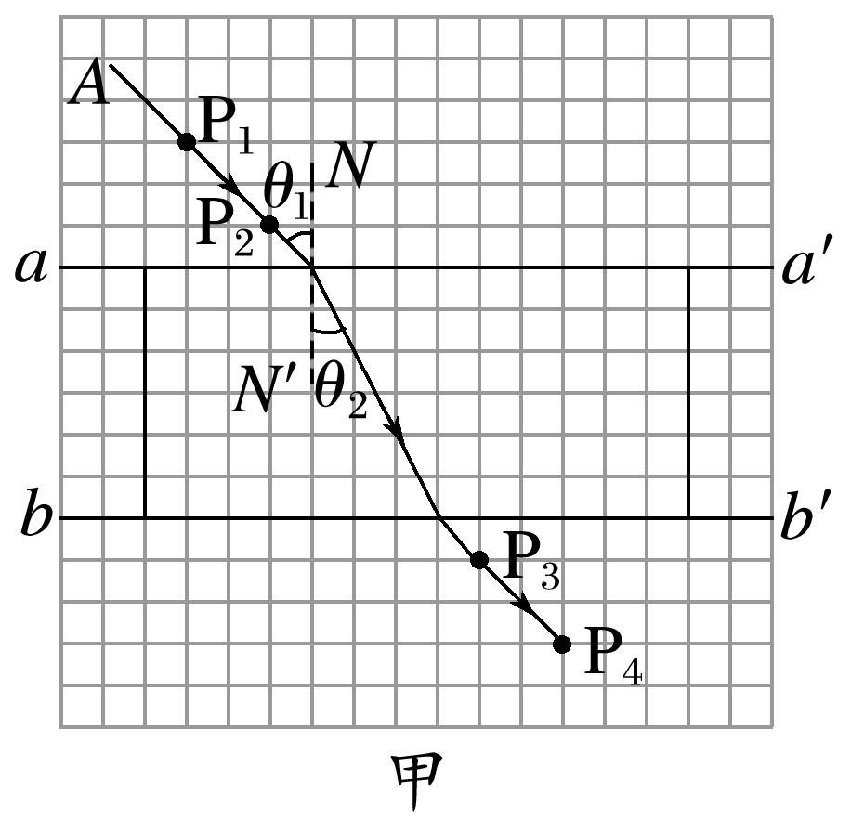
光路图如图甲所示
1
2
3
4
5
6

Slide 41
(3)某同学在画好玻璃砖的上下边界之后，插针之前，不小心碰到了玻璃砖，使其向上平移了一小段距离，该同学并没有发现，则该同学测出的折射率与真实值相比______。(填“偏大”“偏小”或“不变”)
不变
1
2
3
4
5
6

Slide 42
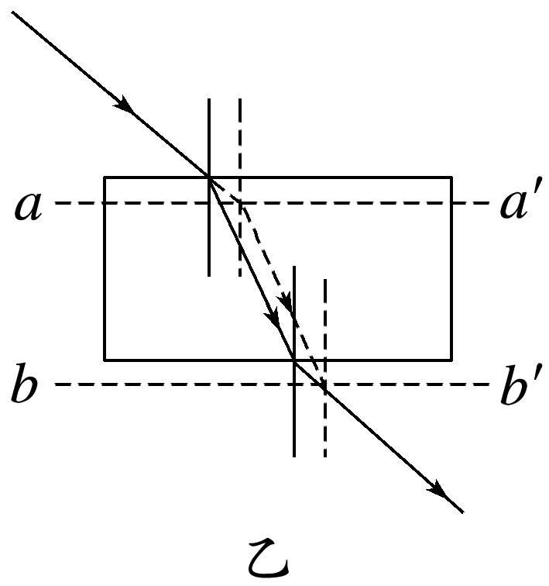
如图乙所示，实线表示将玻璃砖向上平移后实际的光路图，而虚线是未将玻璃砖向上平移时作图时所采用的光路图，通过比较发现，入射角和折射角没有变化，则由折射定律知，测得的折射率将不变。
1
2
3
4
5
6

Slide 43
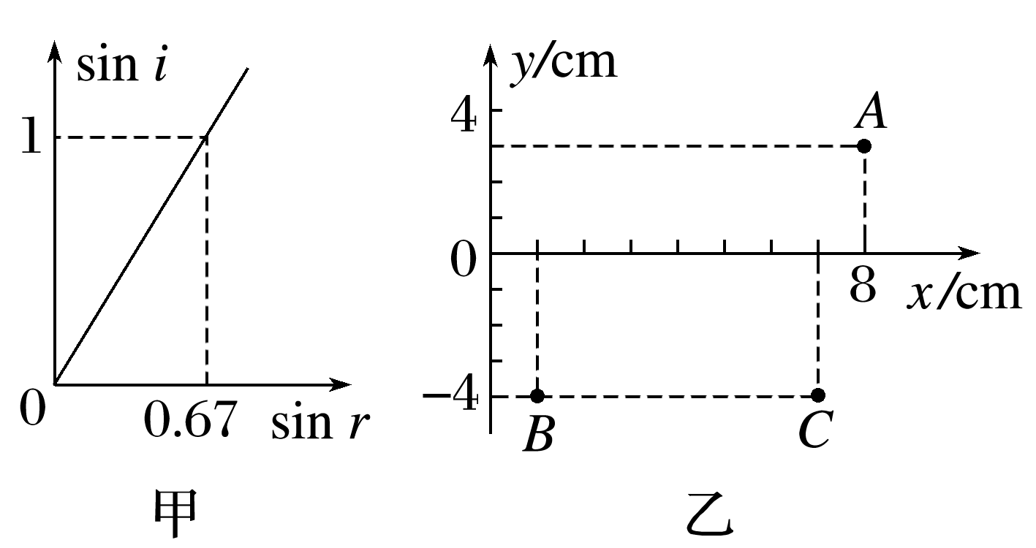
5.(2023·孝感市高二联考)在做测量介质折射率的分组实验时，其中有两个实验小组用不同的介质做实验的情况如下：
1
2
3
4
5
6

Slide 44
(1)甲组同学在测玻璃的折射率实验时，用他们测得的多组入射角i与折射角r作出的sin i－sin r图像如图甲所示，则该玻璃的折射率为______(结果保留两位有效数字)；光线是______。
A.从空气射入玻璃 B.从玻璃射入空气
1.5
A
由题图甲可知，入射角大于折射角，则光线是从空气射入玻璃的，故A正确。
1
2
3
4
5
6

Slide 45
(2)乙组同学先画出图乙所示的坐标系，再在y<0区域放入某透明介质(以x轴为界面)，并通过实验分别标记了折射光线、入射光线、反射光线通过的点，坐标分别为A(8 cm,3 cm)、B(1 cm，－4 cm)、C(7 cm，－4 cm)。
①入射点O′(图中未标出)的坐标为________；
(4 cm,0)
1
2
3
4
5
6

Slide 46
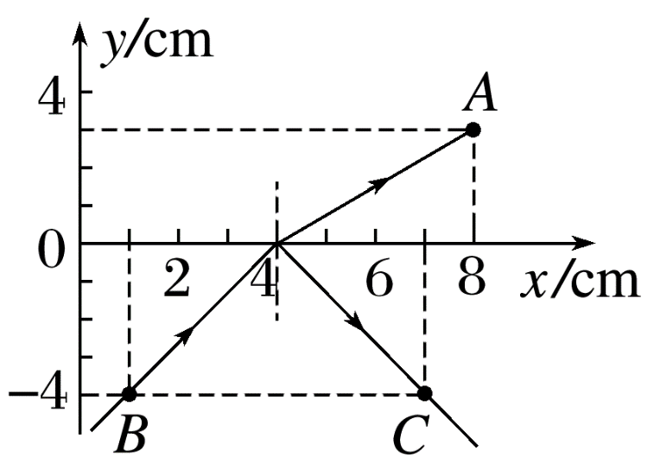
画出三条光线如图所示。
根据反射光线与入射光线的对称性可知，入射
点O′的横坐标为x＝ ＝4 cm，故入射
点O′的坐标为(4 cm,0)。
1
2
3
4
5
6

Slide 47
②通过图乙中数据可以求得该介质的折射率n＝______。(结果保留两位小数)
1.33
1
2
3
4
5
6

Slide 48
6.(2023·广东卷)某同学用激光笔和透明长方体玻璃砖测量玻璃的折射率，实验过程如下：
(1)将玻璃砖平放在水平桌面上的白纸上，用大头针在白纸上标记玻璃砖的边界。
(2)①激光笔发出的激光从玻璃砖上的M点水平入射，到达ef面上的O点后反射到N点射出。用大头针在白纸上标记O点、M点和激光笔出光孔Q的位置。
1
2
3
4
5
6

Slide 49
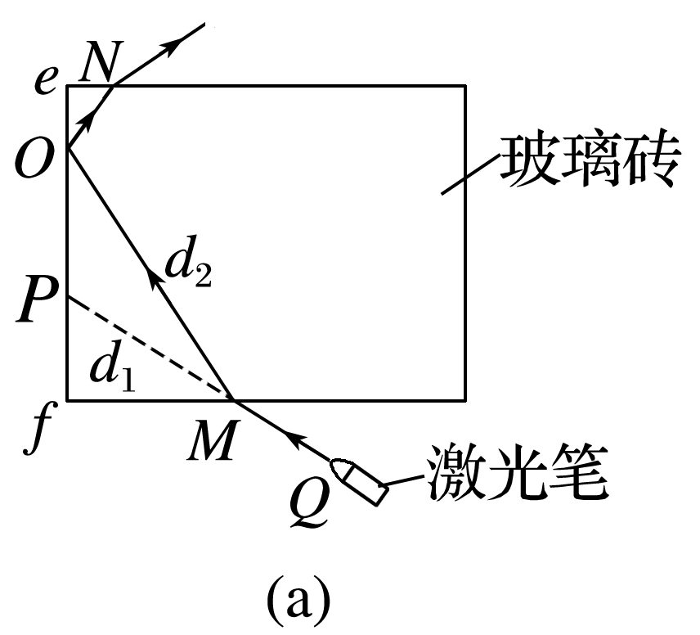
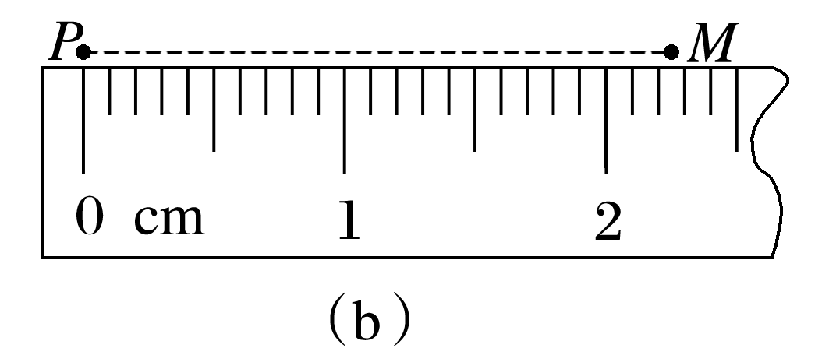
②移走玻璃砖，在白纸上描绘玻璃砖的边界和激光的光路，作QM连线的延长线与ef面的边界交于P点，如图(a)所示。
③用刻度尺测量PM和OM的长度d₁和d₂。PM的示数如图(b)所示，d₁为______ cm。测得d₂为3.40 cm。
2.25
刻度尺的最小分度为0.1 cm，由图可知，d₁为2.25 cm；
1
2
3
4
5
6

Slide 50
(3)利用所测量的物理量，写出玻璃砖折射率的表达式n＝_____ ；由测得的数据可得折射率n为_______(结果保留3位有效数字)。
1.51
玻璃砖折射率的表达式
1
2
3
4
5
6

Slide 51
(4)相对误差的计算式为δ＝ ×100%。为了减小d₁、d₂测量的相对误差，实验中激光在M点入射时应尽量使入射角___________。
稍小一些
1
2
3
4
5
6

Slide 52
BENKEJIESHU
本课结束
更多精彩内容请登录：www.xinjiaoyu.com

